Slide 1
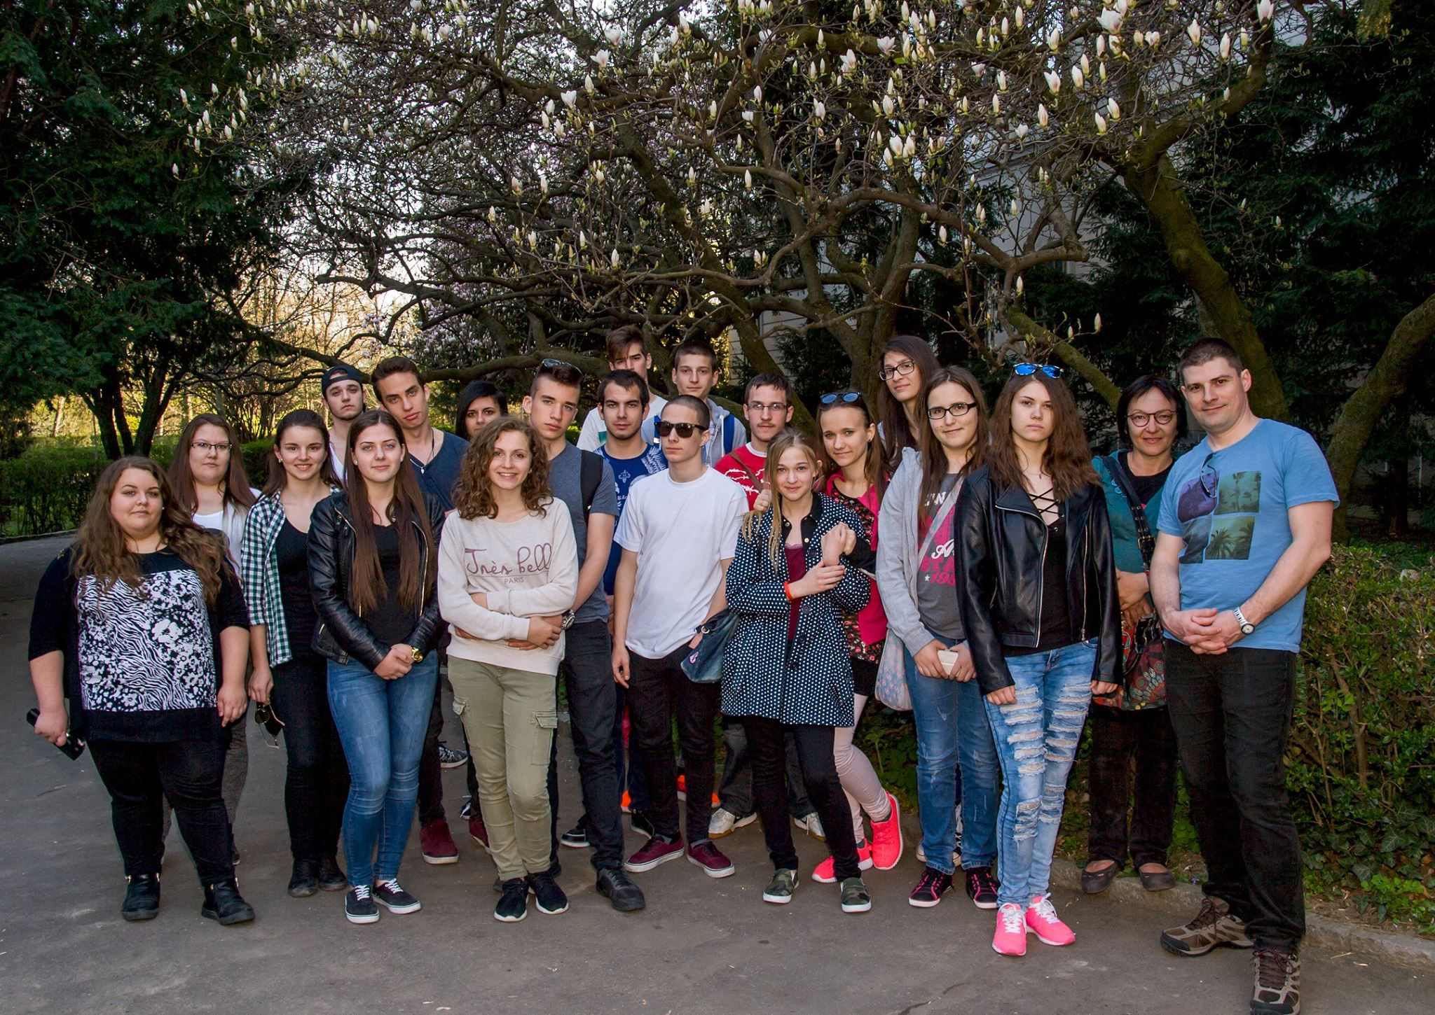
Nagyváradi kirándulás
,,Határtalanul”

Slide 2
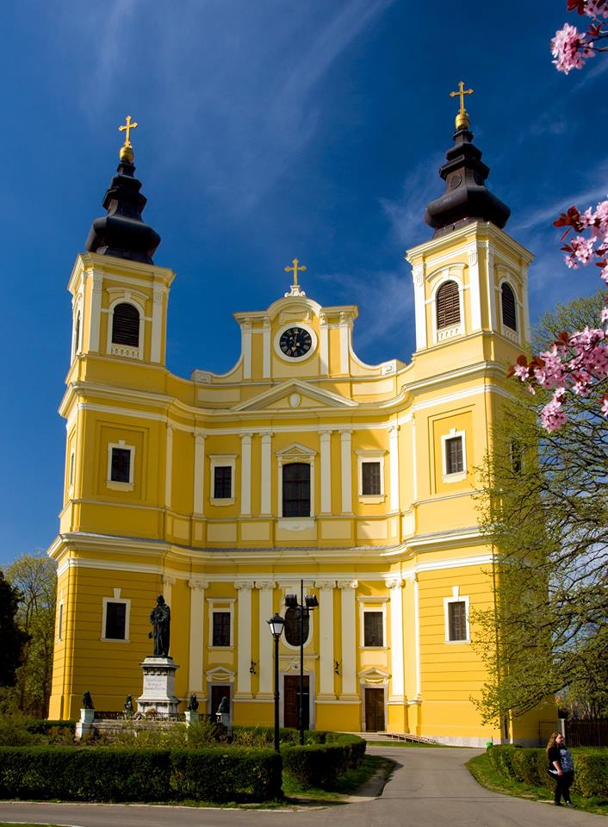
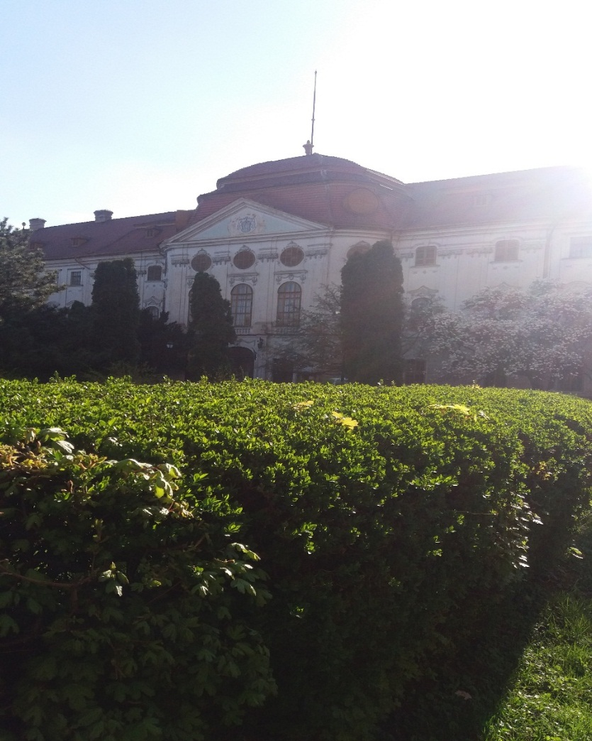
A Bazilika megtekintése

Slide 3
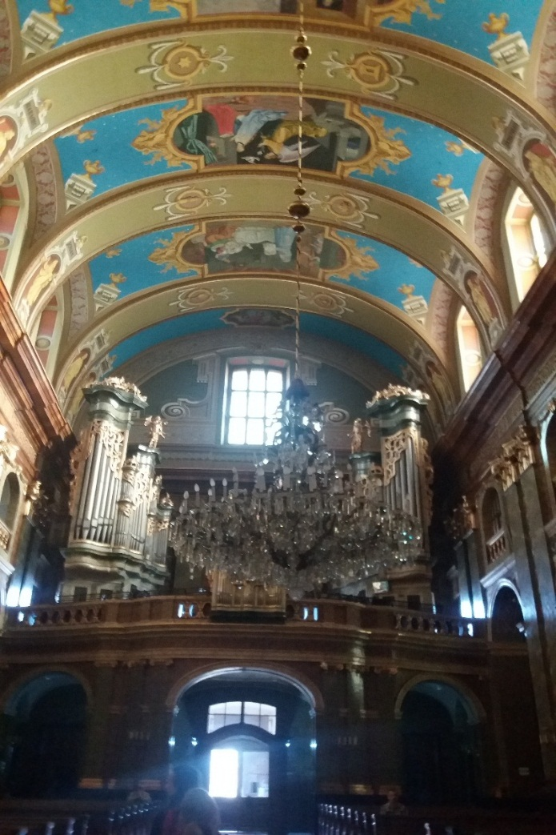
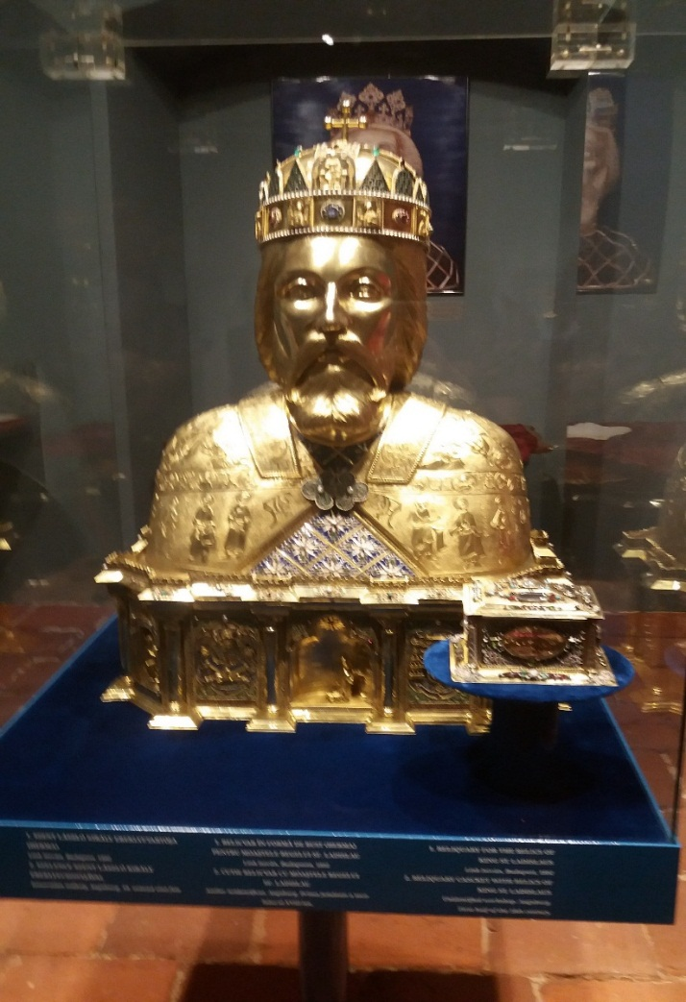
A Bazilikában

Slide 4
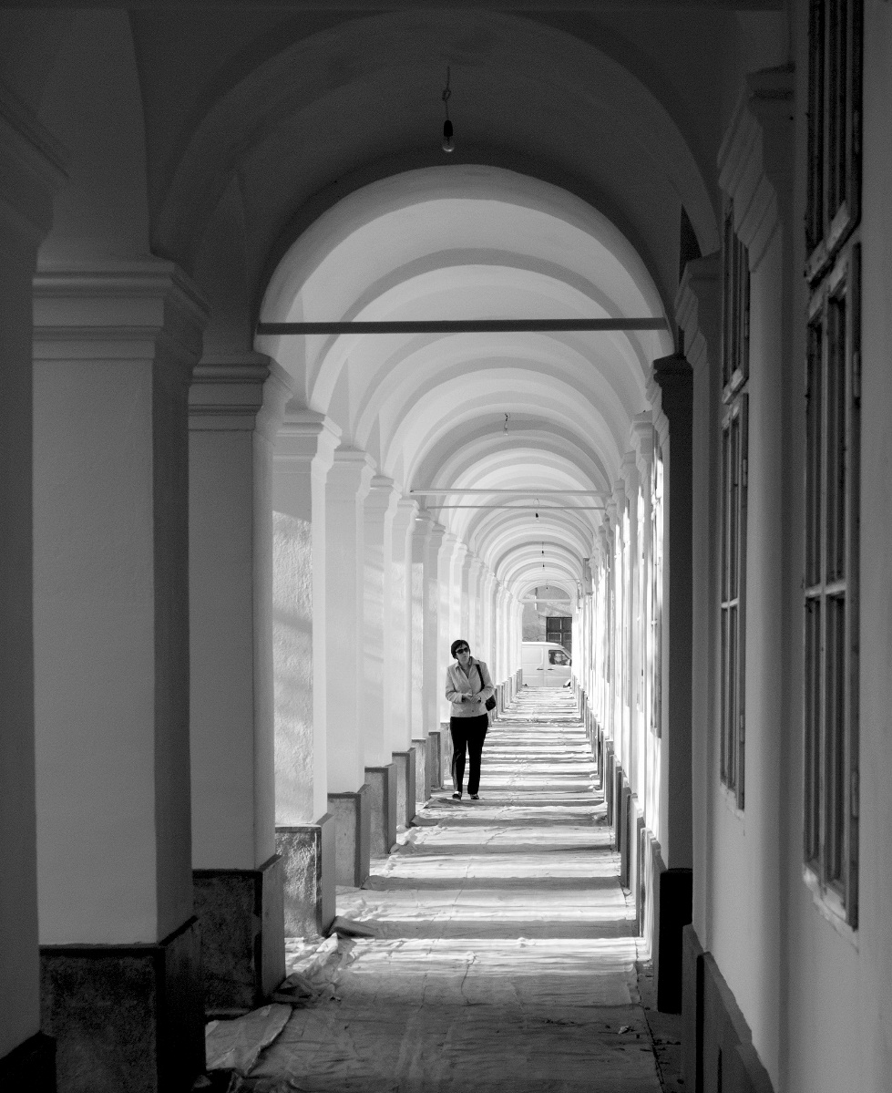
Kanonok sor

Slide 5
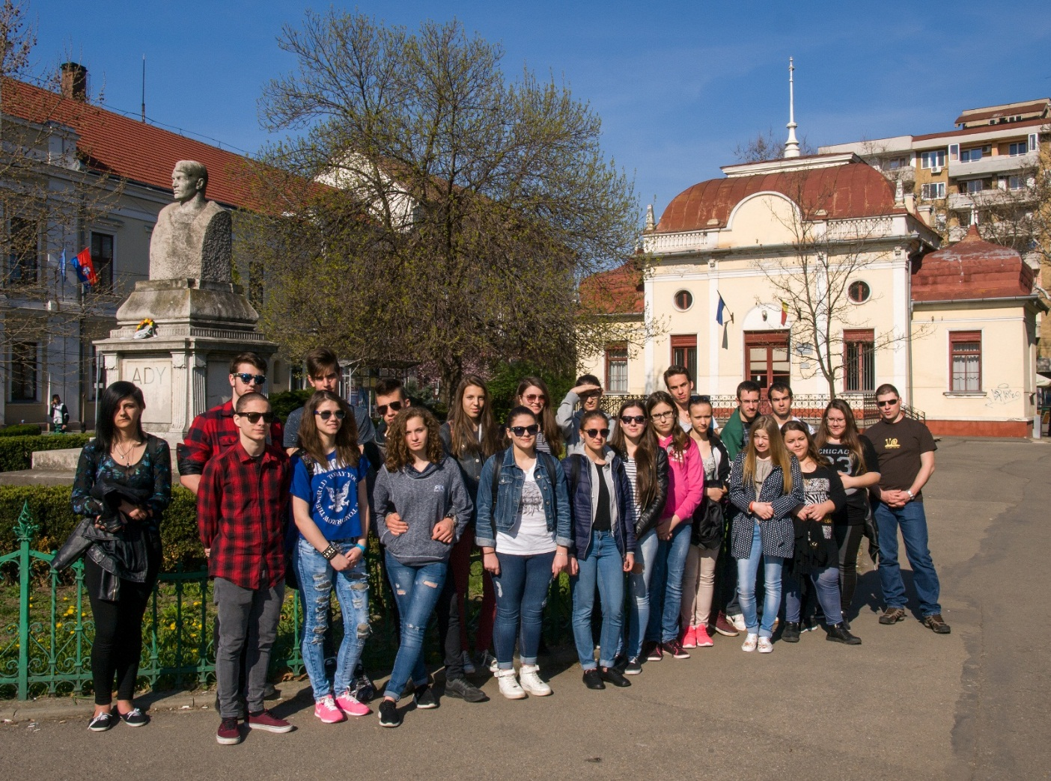
2. nap Ady Endre múzeum

Slide 6
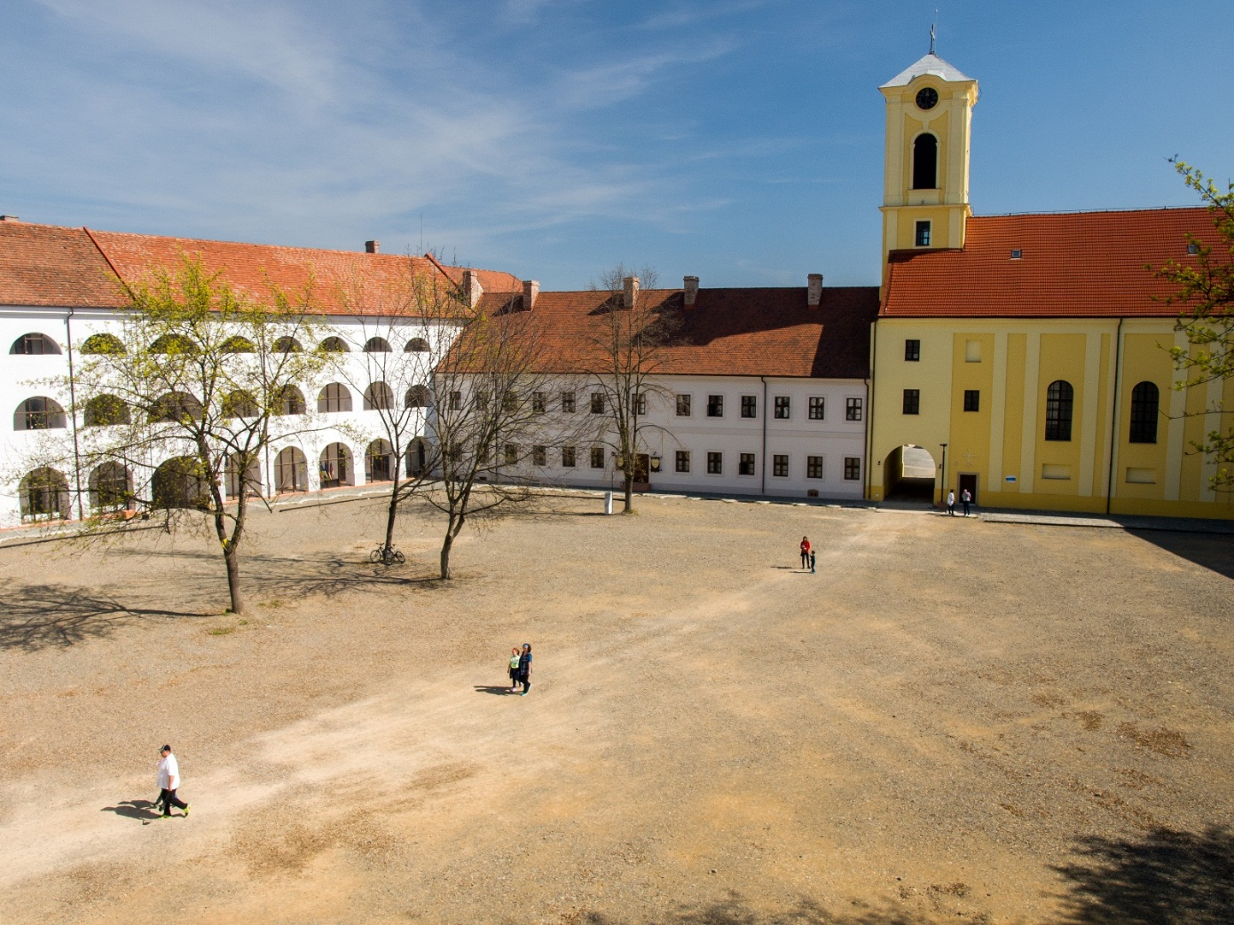
Várlátogatás

Slide 7
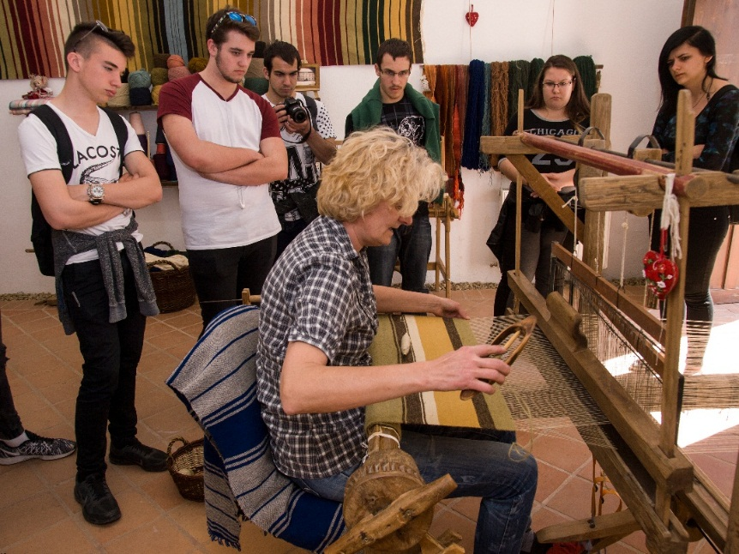
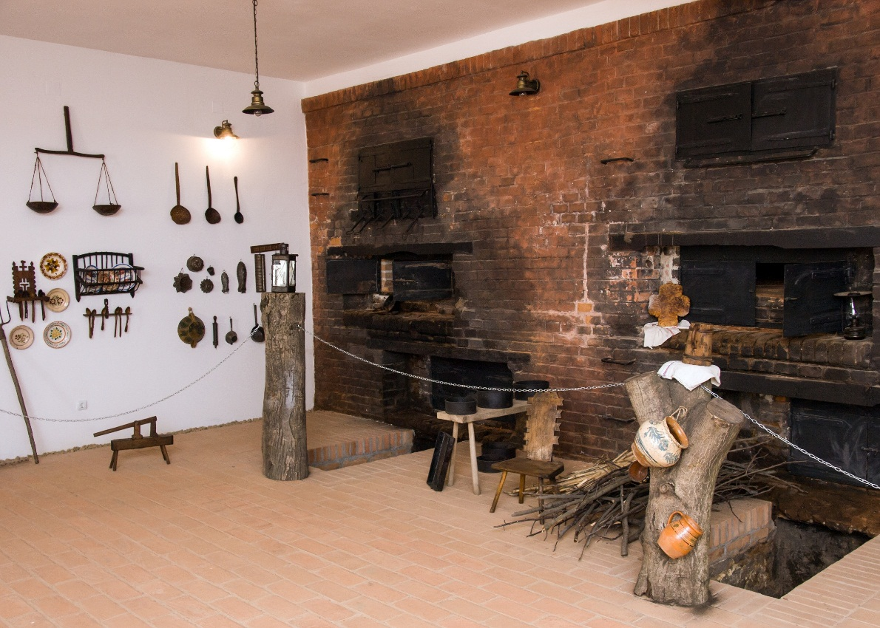
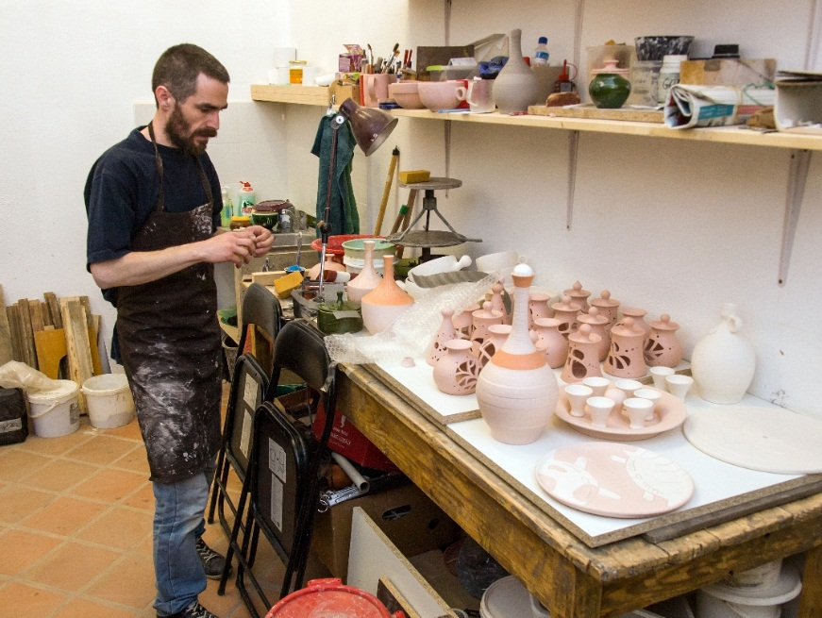
Kézművesek és pékség bemutatása a várban

Slide 8
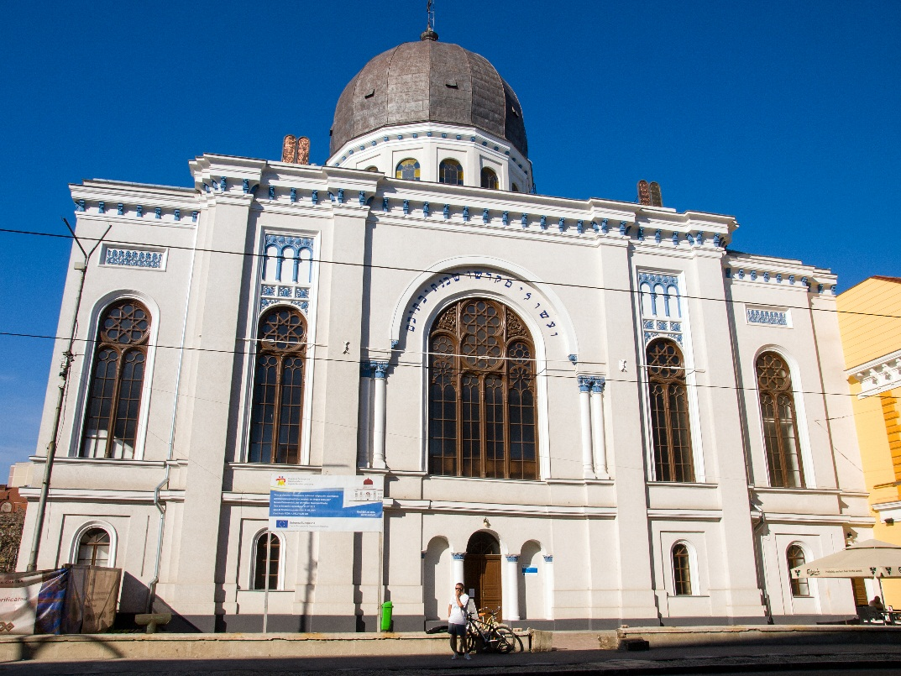
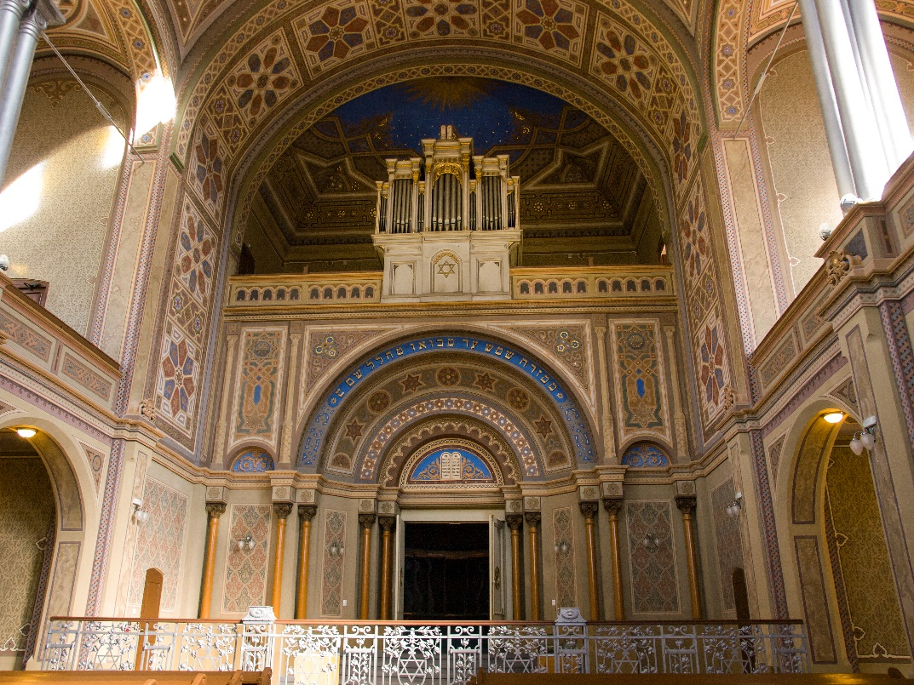
Zsinagóga

Slide 9
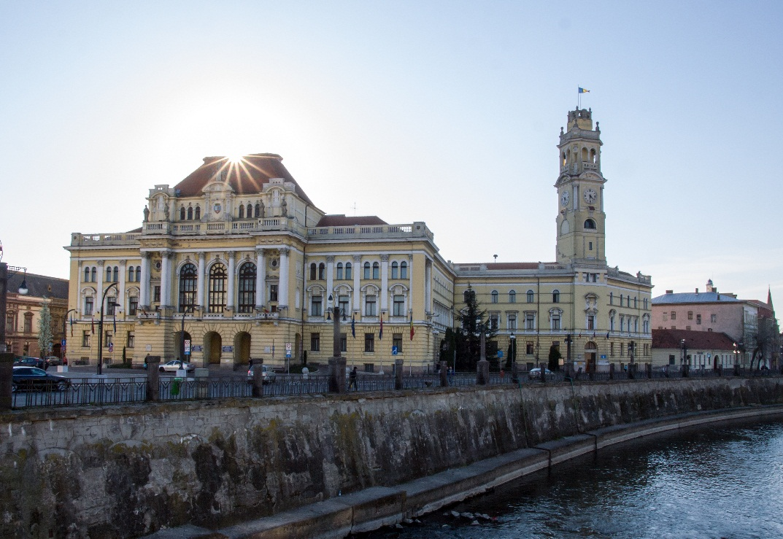
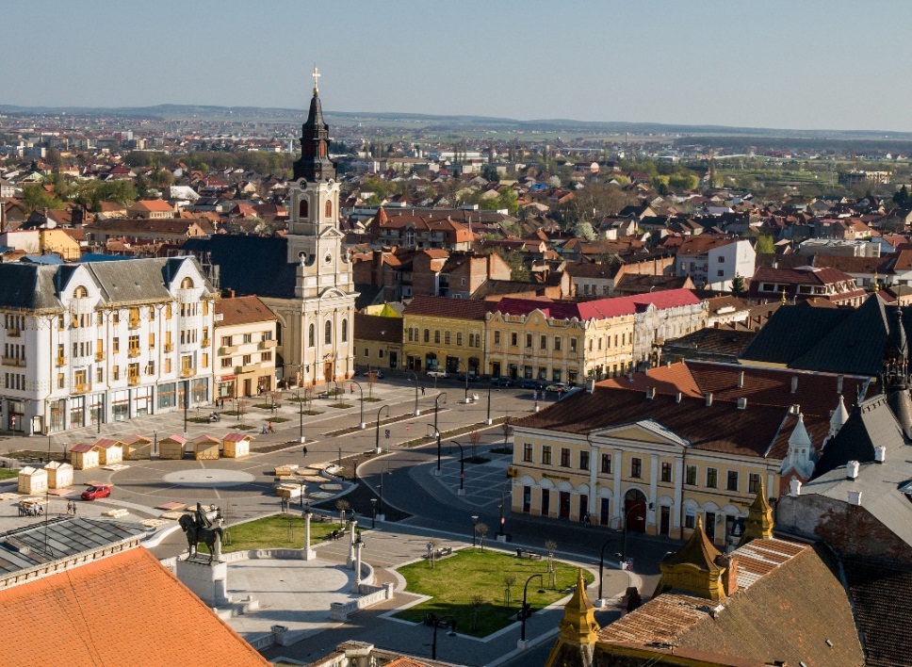
Polgármesteri hivatal tornya

Slide 10
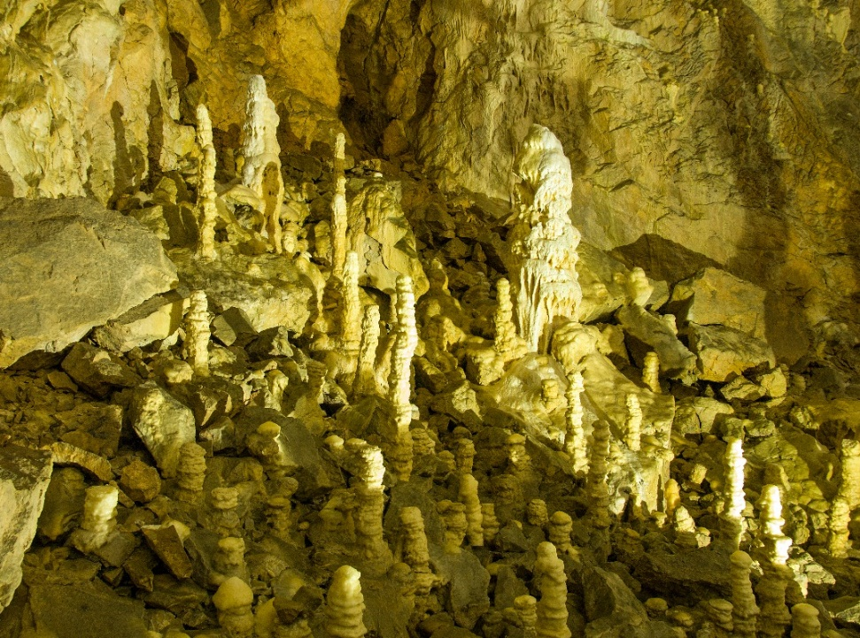
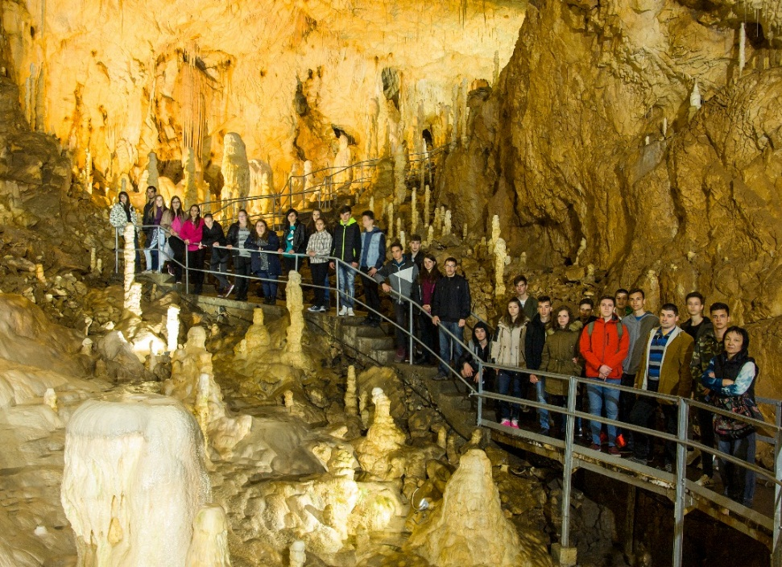
3. Nap kirándulás a Medve-barlanghoz

Slide 11
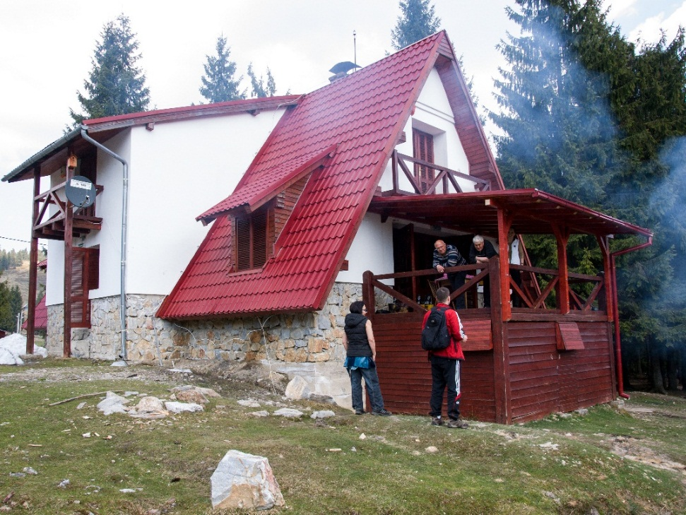
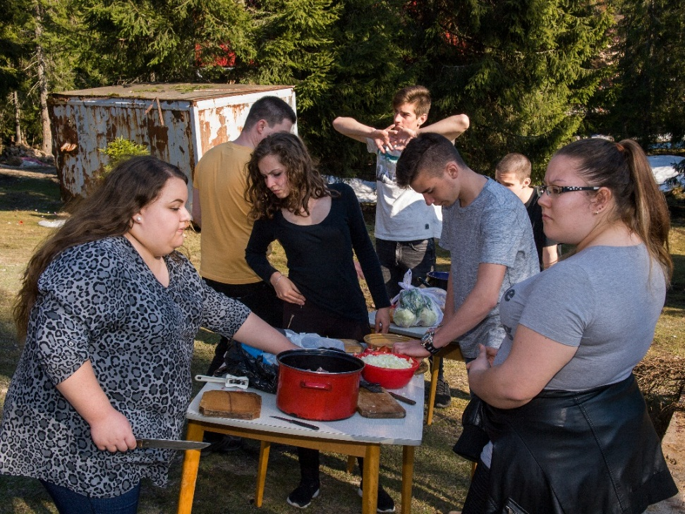
Aranyos ifjúsági szállás Megérkezés és vacsora főzés

Slide 12
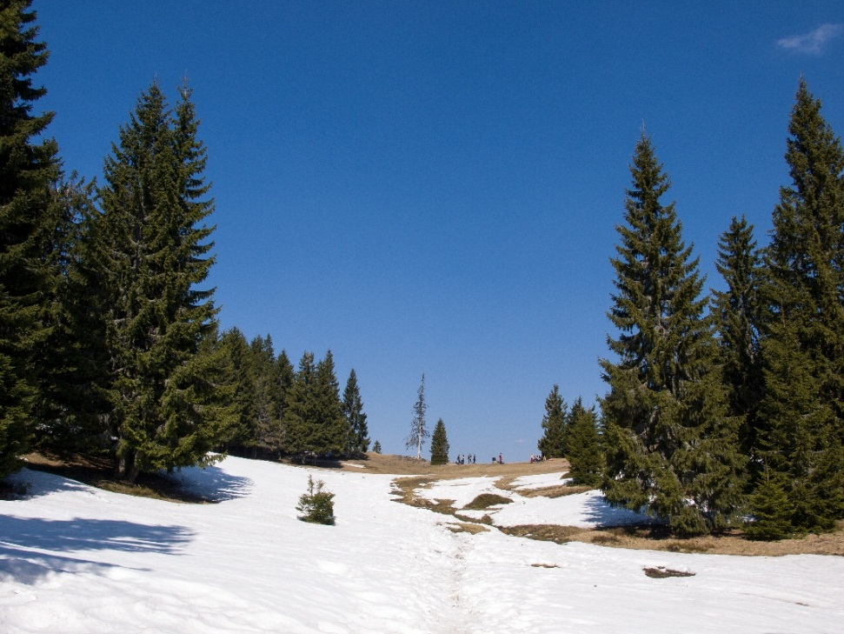
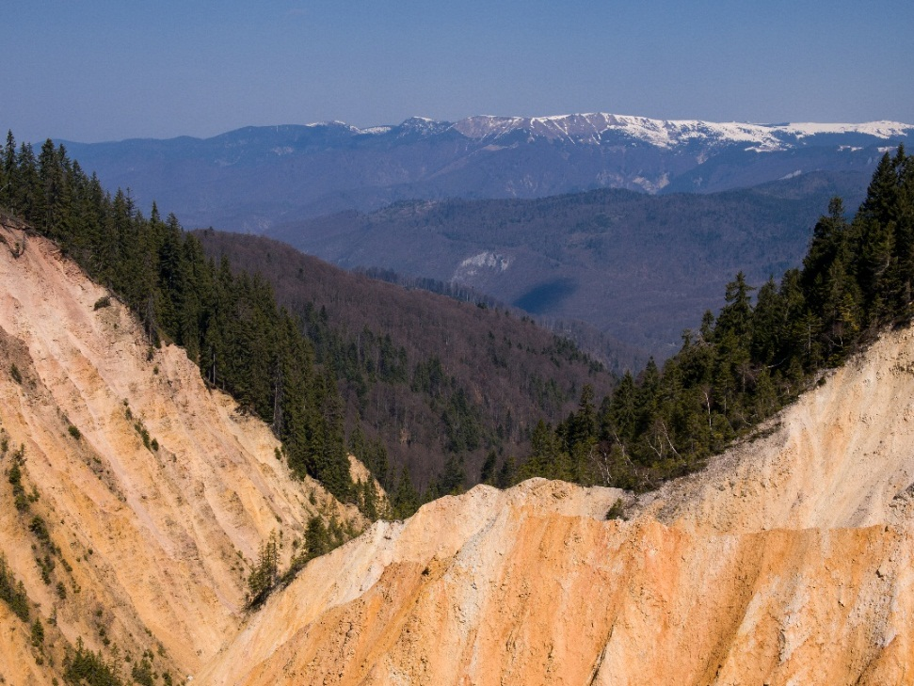
4. Nap Túra a Rozsda-szakadékhoz

Slide 13
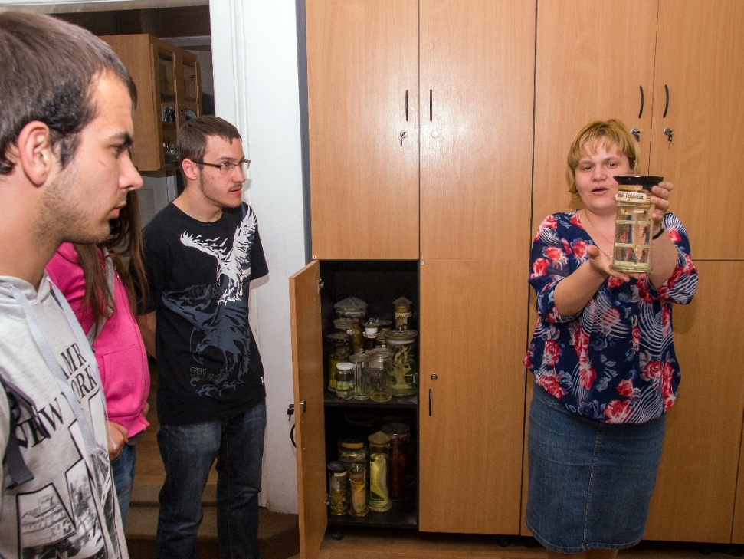
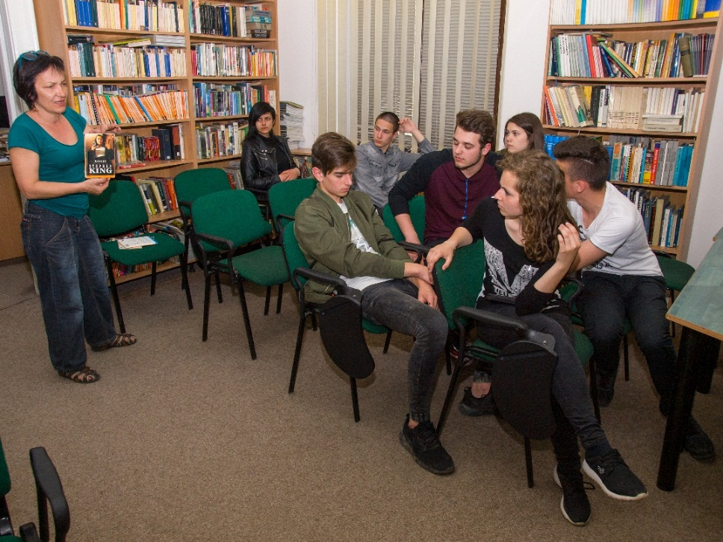
5. Nap visszautazás Nagyváradra, óralátogatás és haza utazás

Slide 14
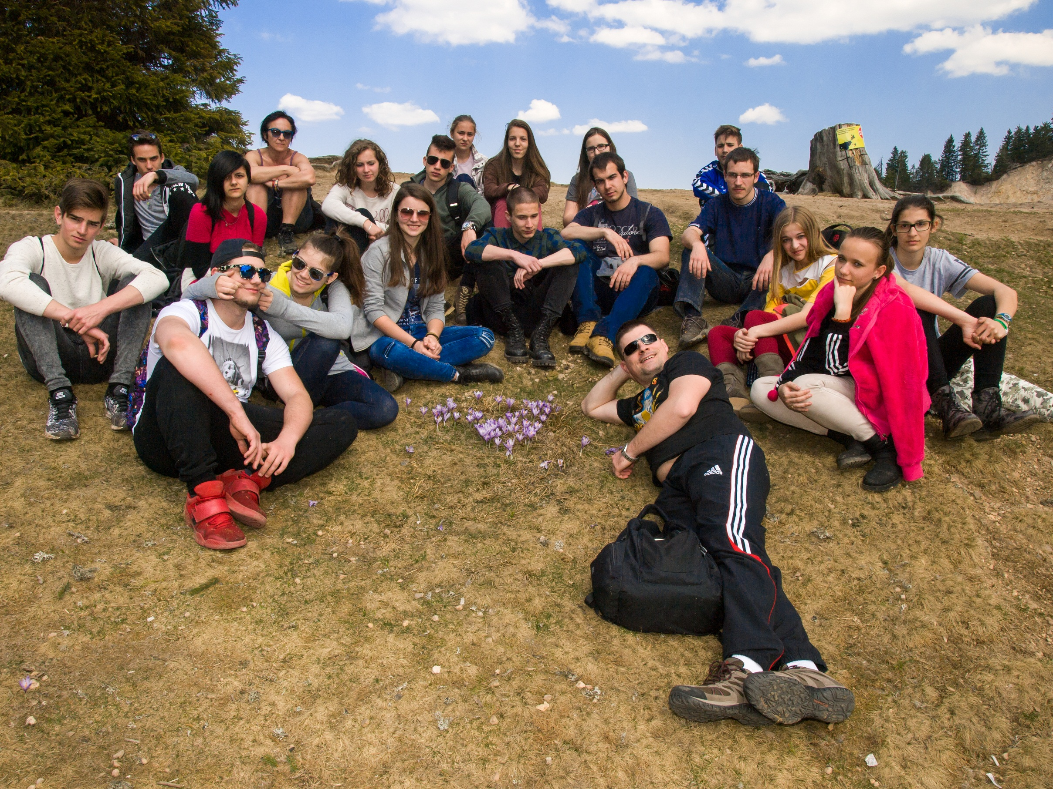

Slide 15
Köszönjük a figyelmet!
Prezentációt készítette:
Katona Anna Tamara Koch Andrea Mária
Sipöc Dorina
Szabó Noémi
Prezentációt előadta:
Kvanduk Ella

